Slide 1
Predição de Relacionamentos
Paulo Soares
Ricardo Prudêncio

Slide 2
Roteiro
Introdução
Métricas
Abordagens
Não temporal
Temporal
Aplicações
Conclusão

Slide 3
Introdução
Redes sociais são muito dinâmicas
Conexões surgem e desaparecem com o tempo
Antecipar o estado de uma rede é importante para propósitos diversos
Predição de Relacionamentos

Slide 4
Link Mining - Tarefas
Ranking de Nós
Classificação de Nós
Detecção de Grupos
Resolução de Entidades
Relacionadas a Objetos
Relacionadas a Arestas
Predição de Links
Descoberta de Sub-Grafos
Classificação de Grafos
Modelos Geradores
Relacionadas a Grafos

Slide 5
Predição de Links
Predizer links mais prováveis em uma rede
?

Slide 6
Representação
Alan
Alice
Bob
?
V = {Alan, Alice, Bob}
E = {(Alan, Alice),(Alan, Bob))}
G = <V,E>

Slide 7
Predição de Links
Variantes
Predição de links futuros
Predição de links ocultos
Predição de aumento ou diminuição de conexão (predição de pesos)
Predição de reincidência de conexões

Slide 8
Métricas
Similaridade entre dois nós de uma rede
(1)Características individuais dos nós
E.g., áreas de pesquisa, gostos, comunidades...
(2)Características topológicas
Baseadas na vizinhança
Preferential attachment, common neighbors...
Baseadas em distância
Katz, hitting time

Slide 9
Métricas
Preferential Attachment
$$score\left(x,y\right)=|Γ\left(x\right)|.|Γ\left(y\right)|$$
e
$$\left|Γ\left(a\right)\right|=2$$
$$\left|Γ\left(b\right)\right|=2$$
d
$$score\left(a,b\right)=4$$
a
b
c
Prós: baseado no efeito “rich-get-richer”
Contras: ainda que bem conectados, nós distantes na rede provavelmente nunca formarão links no futuro

Slide 10
Métricas
Common Neighbors
$$score\left(x,y\right)=|Γ\left(x\right)∩Γ\left(y\right)|$$
e
$$Γ\left(x\right)∩Γ\left(y\right)=\{c,d\}$$
$$score\left(a,b\right)=2$$
d
a
b
c
Prós: amizades tendem a se formar intermediadas por nós em comum
Contras: os nós em comum podem ser hubs

Slide 11
Métricas
Adamic/Adar
$$score\left(x,y\right)=\sum_{z ∈ Γ\left(x\right)∩Γ\left(y\right)}{\frac{1}{log⁡(Γ\left(z\right))}}$$
e
$$Γ\left(x\right)∩Γ\left(y\right)=\{c,d\}$$
$score\left(a,b\right)= \frac{1}{log⁡(2)}+ \frac{1}{log⁡(3)}$ = 5.42
d
a
b
c
Prós: minimiza efeitos dos hubs como vizinhos em comum
Contras: análise da rede localmente

Slide 12
Métricas
Katz
$$score\left(x,y\right)= \sum_{l=1}^{∞}{β^{l}.|{paths}_{}^{<l>}(x,y)|}$$
e
$$β=0.05;$$
$$l=1;{|paths}_{}^{<1>}\left(a,b\right)|=0$$
d
$$l=2;|{paths}_{}^{<2>}\left(a,b\right)|=2$$
a
b
$$score\left(a,b\right)=0.05∗0+0.0025∗2 =0.005$$
c
Prós: minimiza efeitos da análise local
Contras: alto custo computacional

Slide 13
Métricas
Hitting Time
$$score\left(x,y\right)=−(H_{x,y}.π_{y}+H_{y,x}.π_{x})$$
$H_{x,y}$ = nº de passos até atingir “y” a partir de “x” com randomwalking.
$π_{x}$ = probabilidade estacionária de “x”.
Prós: métrica probabilista
Contras: apresenta resultados inferiores a outros algoritmos baseados no mesmo princípio

Slide 14
Abordagens
Não temporal
Usam um snapshot da rede no tempo t, para predizer novos relacionamentos no período entre t e um tempo futuro t’
Ranqueamento (não-supervisionada)
Aprendizagem de máquina (supervisionada)

Slide 15
Ranqueamento
Algoritmo
Computar scores para cada par de vértices que não formam links no conjunto de treinamento
Ranquear os scores em ordem decrescente
Determinar um limiar de corte
Classificar os pares acima desse limiar como positivos (formam ligações) e os abaixo como negativos (não formam ligações).

Slide 16
Ranqueamento
Ex. Common Neighbors
e
$$score\left(a,b\right)=2$$
$$score\left(a,e\right)=1$$
$$score\left(b,e\right)=1$$
$$score\left(c,d\right)=2$$
$$score\left(c,e\right)=0$$
d
a
b
c
e
Rede no tempo t
$$score\left(a,b\right)=2$$
$$score\left(c,d\right)=2$$
$$score\left(a,e\right)=1$$
$$score\left(b,e\right)=1$$
$$score\left(c,e\right)=0$$
d
a
b
c
Possível rede no tempo t’

Slide 17
Aprendizagem de Máquina
Algoritmo
Gerar feature vector para cada par de vértices que não formam links no conjunto de treinamento
Utilizar algum classificador (ex. SVM) para construir o modelo de predição
Classes
0. Não possui ligação
1. Possui ligação

Slide 18
Aprendizagem de Máquina
Ex. Feature vector: (pa,cn,aa,classe)
e
e
$fv\left(a,b\right)=$(4,2,5.42,1)
$fv\left(a,e\right)=$ (2,1,2.09,0)
$fv\left(b,e\right)=$ (2,1,2.09,0)
$fv\left(c,d\right)=$ (4,2,6.64,1)
$fv\left(c,e\right)=$ (2,0,0,0)
d
d
a
b
a
b
c
c
Rede no tempo t
Rede no tempo t’
SVM
Modelo

Slide 19
Abordagens
Temporal
Usam a evolução da rede até um tempo t para prever relacionamentos em um tempo entre t e um tempo futuro t’
Graph evolution rules
Séries temporais

Slide 20
Graph Evolution Rules
Objetivo: minerar o grafo para obter regras de evolução ao longo do tempo
Algoritmo [Berlingerio, M. et al., 2009]
Gerar regras a partir da mineração do grafo
Aplicação das regras para prever o estado futuro da rede

Slide 21
Graph Evolution Rules
5
d
b
Regras aprendidas
5
6
GER 1
a
c
6
0
0
2
Rede no tempo t
1
1
Body
Head
GER 2
0
0
1
5
7
d
b
6
0
0
Body
Head
5
7
6
7
a
c
6
6
Possível rede no tempo t’

Slide 22
Séries Temporais
Objetivo: construir séries temporais usando métricas e predizer relacionamentos futuros
Framed Time-Sliced Network Structure:
G₁
G₂
G₃
G₄
G₅
G₆
Frame 1
Frame 2
Frame 3
G₁
G₂
G₃
G₄
G₅
G₆

Slide 23
Frame 1
Frame 2
Frame 3
G₁
G₂
G₃
G₄
G₅
G₆
Métrica na janela de tempo 1
Métrica na janela de tempo 2
Métrica na janela de tempo 3
Série Temporal
Métrica
t

Slide 24
Previsão da métrica
Métrica
t
Previsões de diferentes métricas
Características para predição de links supervisionada ou não supervisionada

Slide 25
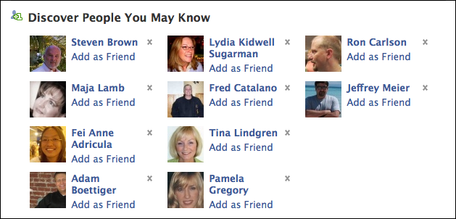
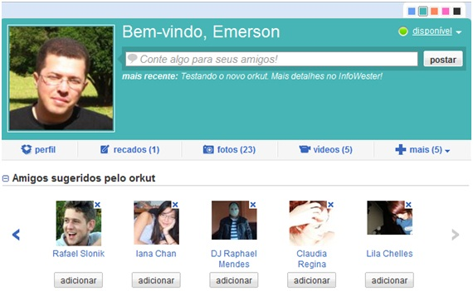
Aplicações
Redes de Relacionamentos

Slide 26
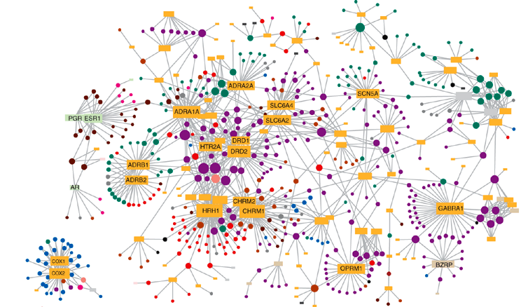
Aplicações
Redes Farmacológicas

Slide 27
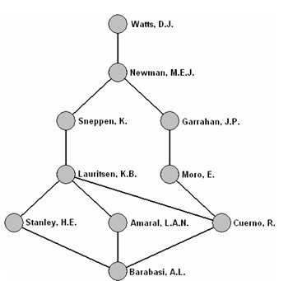
Aplicações
Redes de Coautoria
Rede de colaboração científica entre Duncan Wattz e Albert-László Barabási [NEWMAN, M. E. J., 2000]

Slide 28
Aplicações
Emails

Slide 29
Conclusão
Análise de Redes Sociais é uma área emergente de pesquisa
Link Prediction vem ganhando destaque na área
Técnicas de predição de relacionamentos podem ser aplicadas em diversos domínios
Abordagem temporal ainda é pouco explorada

Slide 30
Referências
Liben-Nowell, D.; KLEINBERG, J. (2003). The link prediction problem for social networks, Proceedings of the twelfth international conference on information and knowledge management, New Orleans, LA, USA.
GETOOR, L.; Diehl, C. P. (2005). Link mining: a survey, ACM SIGKDD Explorations Newsletter, v.7 n.2, p.3-12.
BERLINGERIO, M. et al. (2009). Mining graph evolution rules, ECML PKDD, LCNS 5781, Springer, pp, 115-130.
Bringmann, B. et al. (2010). Learning and Predicting the Evolution of Social Networks. IEEE Intelligent Systems, 25(4), 26-35.
HUANG, Z.; LIN, D. K. J. (2009). The Time-Series Link Prediction Problem with Applications in Communication Surveillance. INFORMS J. on Computing 21, 2, 286-303.
NEWMAN, M. E. J. (2000). Who is the best connected scientist?: a study of scientific coauthorship networks. Santa Fé: The Santa Fé Institute. Paper 00-12-064.
NEWMAN, M. E. J.; GIRVAN, M. (2004). Finding and evaluating community structure in networks. Physical Review E, 69(2), 26113.
ROTH, M. (2010). Suggesting friends using the implicit social graph. In Proceedings of the 16th ACM SIGKDD international conference on Knowledge discovery and data mining (KDD '10). ACM, New York, NY, USA, 233-242

